Slide 1
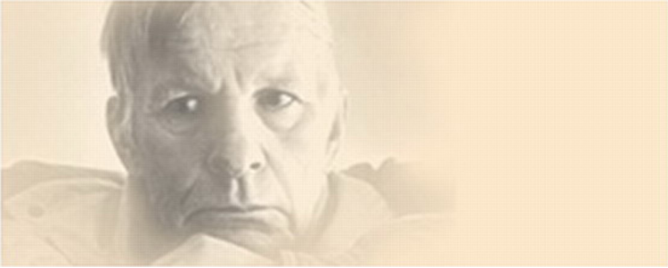
Васіль Быкаў

Slide 2
Тэма:
Біяграфія Васіля Быкава
Мэты ўрока:
Паўтарыць тое, што вывучалася раней (творы Быкава)
Пры дапамозе новых камп’ютэрных тэхналогій пазнаеміцца з асноўнымі этапамі жыцця і творчасці классіка, з яго грамадзянскай пазіцыяй

Slide 3
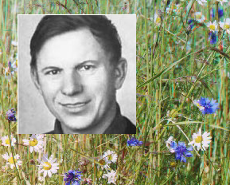
Эпіграф:
Васіль Быкаў, як той васілёк у жыце Беларушчыны, робіць зямлю нашую бліжэйшай да неба, а неба слова беларускага – вышэйшым.
Рыгор Барадулін

Slide 4
70-я гады – В.Быкаў адзін з самых вядомых пісьменнікаў свету
Творы перакладзены больш чым на 50 моў свету
Англійскую
Іспанскую
Італьянскую
Нямецкую
Французскую
Японскую

Slide 5

Кнігі выходзілі:
Варшава
Берлін
Будапешт
Сафія
Мілан
Парыж
Лондан
Каір

Slide 6

Пра яго і сёння пішуць у папулярных газетах
Расеі
Францыі
Германіі
Італіі
Польшчы
Швецыі
Фінляндыі

Slide 7
Узнагароды Васіля Быкава
Залатая Зорка Героя Сацыялістычнай працы
Ордэн Айчыннай вайны І ступені
Народны пісьменнік Беларусі
Ленінская прэмія за аповесць “Знак бяды”
Дзяржаўная прэмія Беларусі імя Я.Коласа за аповесці “Воўчая зграя”, “Яго батальён”
Прэстыжная расейская прэмія “Трыумф”

